Slide 1
Náboženství v Česku
Demografický a geografický pohled

Slide 2
Přítomnost náboženství v Česku letmý historický průřez
Předkřesťanské slovanské náboženství nedostatečně doloženo
Od 9. stol. postupná christianizace, křesťanství západní i východní, vítězství latinského Západu
Paralelně přítomna židovská menšina
Radikální změny náboženské příslušnosti v 15. – 17. století

Slide 3
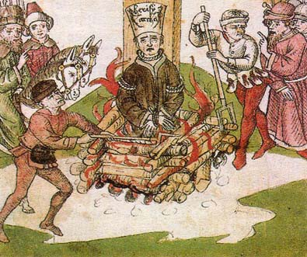
Přítomnost náboženství v Česku letmý historický průřez

Slide 4
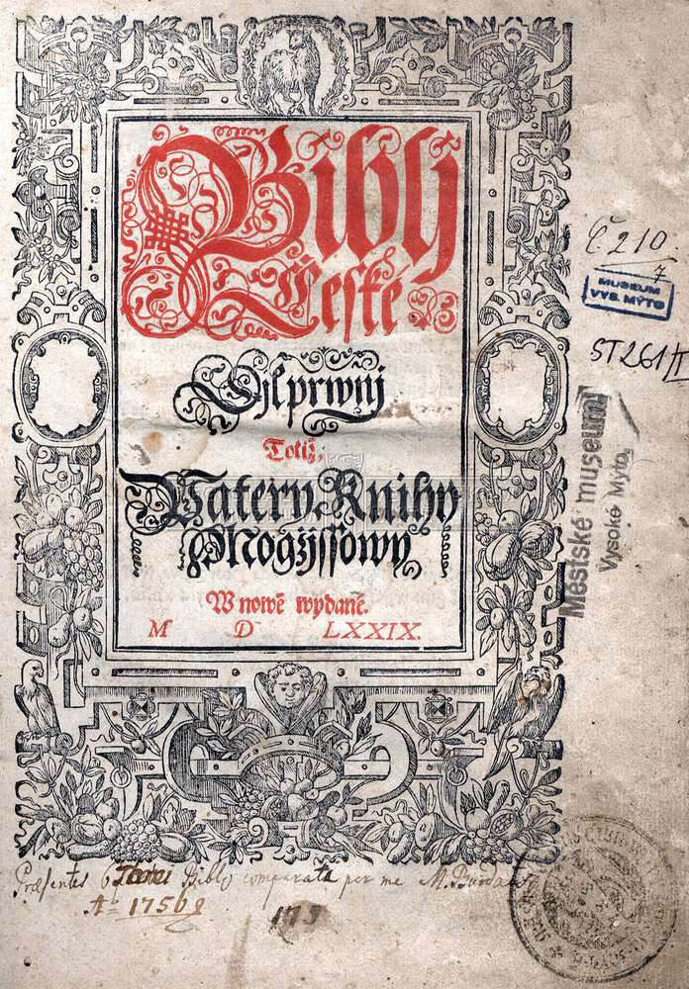
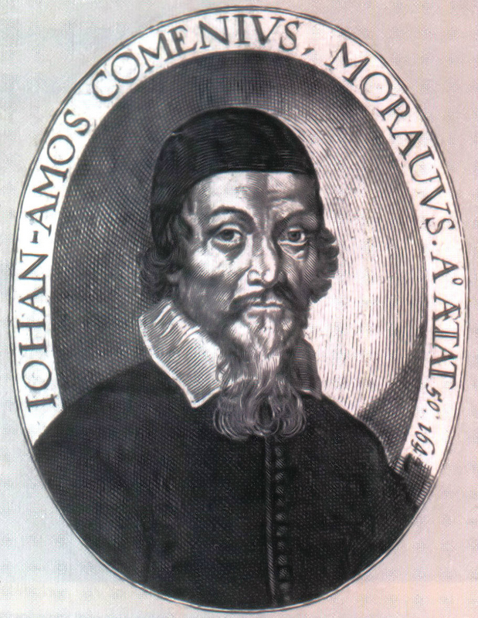
Přítomnost náboženství v Česku letmý historický průřez

Slide 5
Přítomnost náboženství v Česku letmý historický průřez
Toleranční patenty Josefa II. pro Čechy a pro Moravu, 1781
Jedině katolickému náboženství má přednost veřejného nábožného provozování pozůstati, obojímu protestantskému náboženství ale tak, jako již uvedenému nevzjednocenému křeckému v všech místech, kdyby se to vedle počtu lidu dole znamenaného a dle fakultatův: obyvatelův dělati dalo a nekatoličtí by již v držení veřejného nábožného provozování postaveni nebyli, pryvátní exercycyum provozovati dovoleno býti…

Slide 6
Přítomnost náboženství v Česku letmý historický průřez
Opatření zlepšující postavení Židů, shrnuté a potvrzené 1797 císařem Františkem II.
Ústavní změny po revoluci z r. 1848, značná míra svobody vyznání od r. 1861, potvrzeno ještě 1867
V posledních desetiletích habsburské monarchie bohatá náboženská pluralita.

Slide 7
Přítomnost náboženství v Česku letmý historický průřez
Pokračování a rozšíření liberální politiky v Československu 1918 – 38
přestupové hnutí: Českobratrská církev evangelická, přestupové sbory
národní církev: Církev československá, spor o koncepci
První vlna sekularizace: dělnictvo, učitelé

Slide 8
Přítomnost náboženství v Česku letmý historický průřez
Okupace 1939 – 1945:
Náboženská scéna zachována
Genocida Židů na základě náboženské příslušnosti
Zásah proti pravoslavné církvi
Protikladné pozice římskokatolických náboženských činitelů

Slide 9
Přítomnost náboženství v Česku letmý historický průřez
Komunistický režim 1948 - 1989
Protináboženské aktivity režimu
Mohutný do značné míry dobrovolný rozchod s náboženstvím
Oficiální scéna pod kontrolou režimu
Skryté („podzemní“) náboženské aktivity
Náboženská složka exilu

Slide 10
Přítomnost náboženství v Česku současný stav – demograficky
 | Římští katolíci | Evangelíci (CČE) | Husité (CČSH) | Ostatní | Bez vyznání | Ne- uvedeno
1950 | 76 % | 5 % | 11 % | 3 % | 6 % | -
1991 | 39 % | 2 % | 2 % | 1 % | 40 % | 16 %
2001 | 27 % | 1 % | 1 % | 3 % | 59 % | 9 %
2011 | 10 % | 0.5 % | 0.4 % | 9 % | 34 % | 45 %

Slide 11
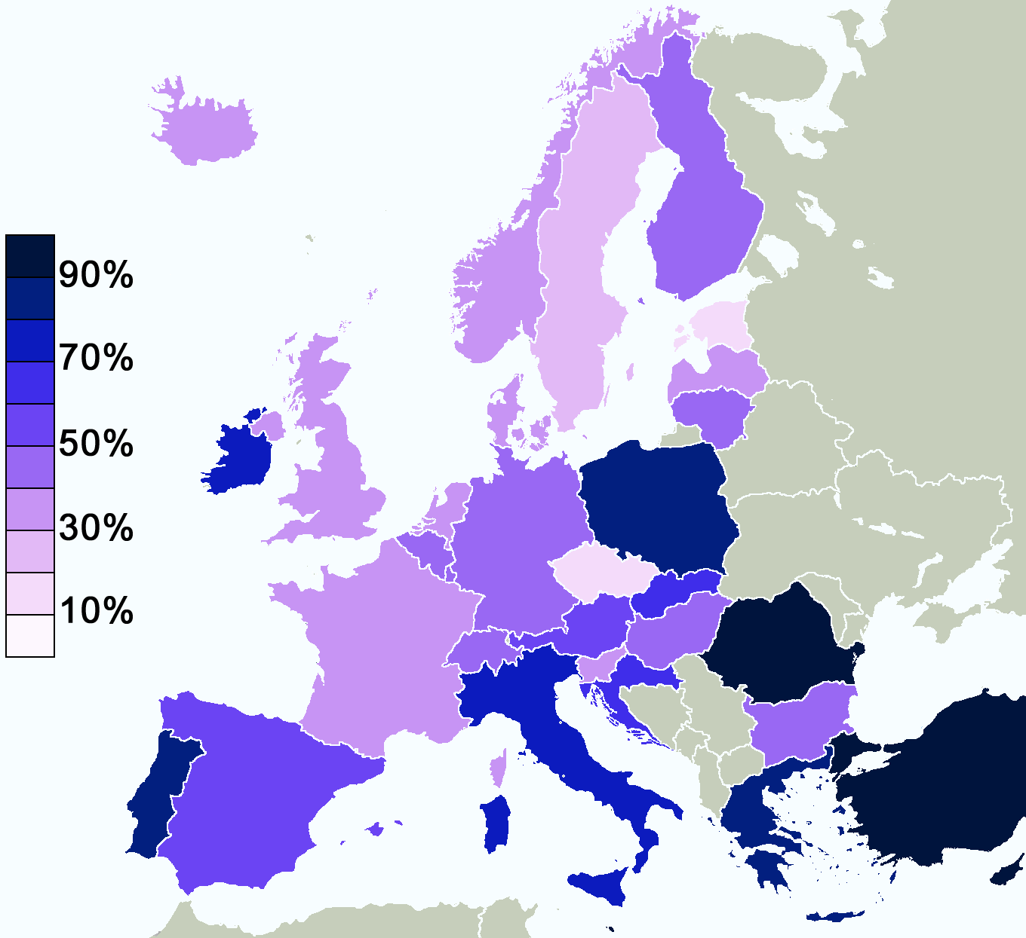
Přítomnost náboženství v Česku současný stav – mapa podle víry v Boha

Slide 12
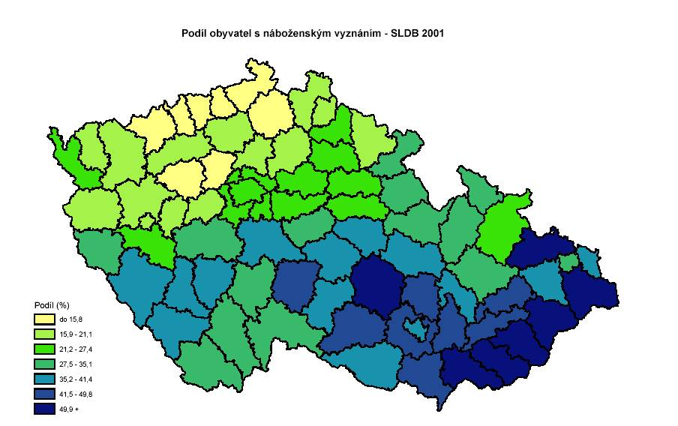
Náboženství na mapě ČR
Podíl obyvatel, kteří se hlásí k nějakému vyznání

Slide 13
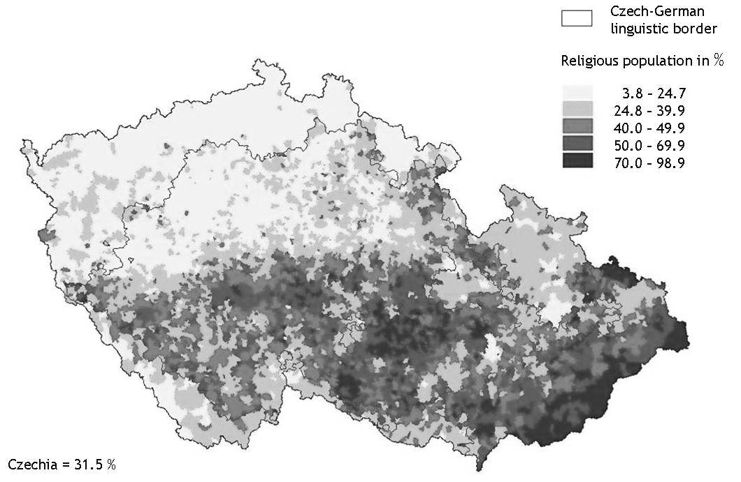
Náboženství na mapě ČR
Podíl lidí s náboženským vyznání podle správních obvodů

Slide 14
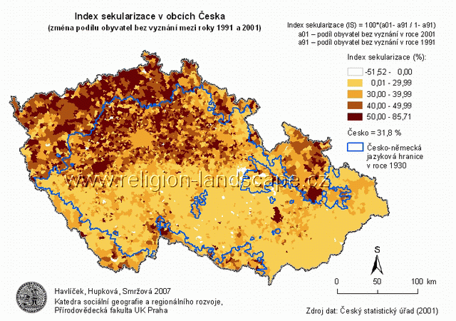
Náboženství na mapě ČR
Index sekularizace

Slide 15
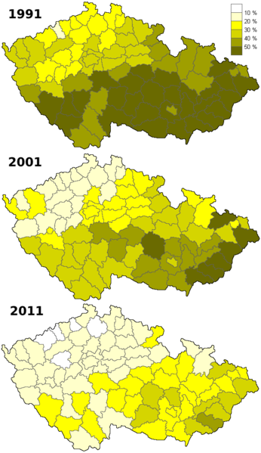
Náboženství na mapě ČR
Vývoj podílu věřících podle regionů

Slide 16
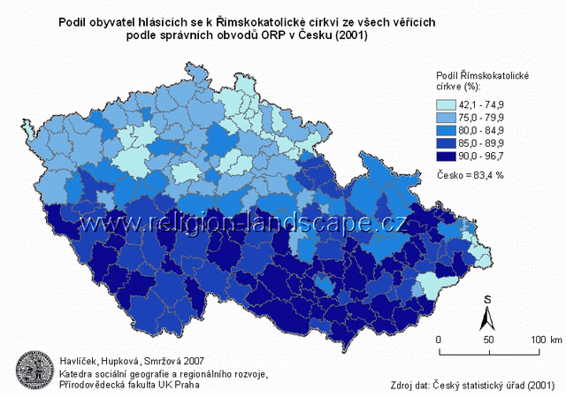
Konfesní mapa ČR
Podíl římských katolíků na celku obyvatel

Slide 17
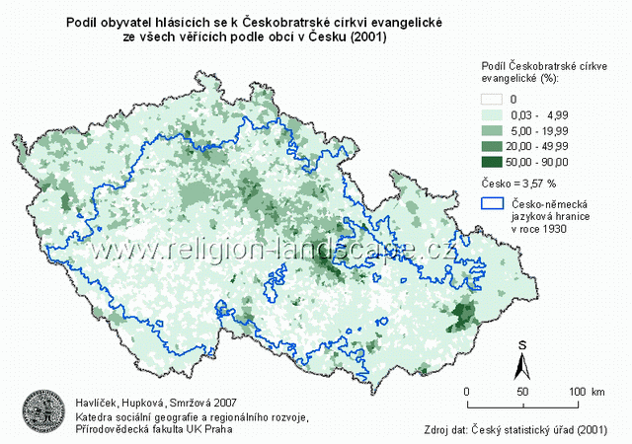
Konfesní mapa ČR
Podíl evangelíků na celku obyvatekstva

Slide 18
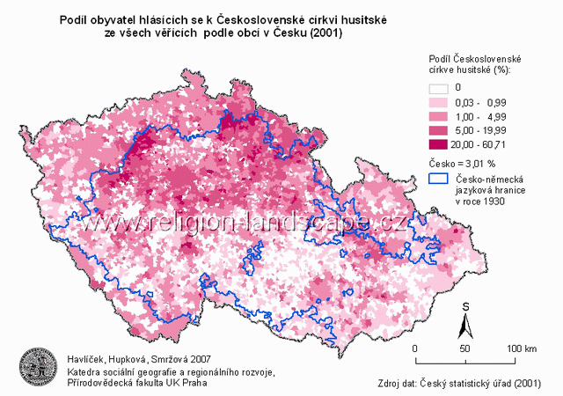
Konfesní mapa ČR
Podíl husitů (CČSH) na celku obyvatelstva

Slide 19
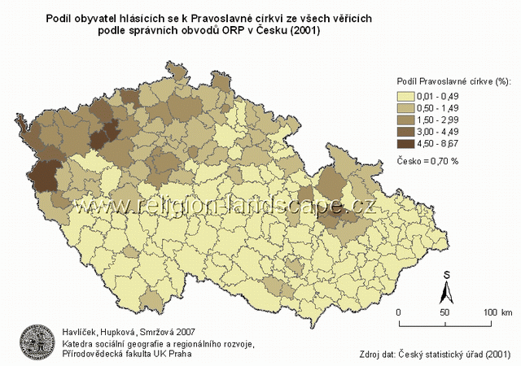
Konfesní mapa ČR
Podíl pravoslavných na celku obyvatelstva

Slide 20
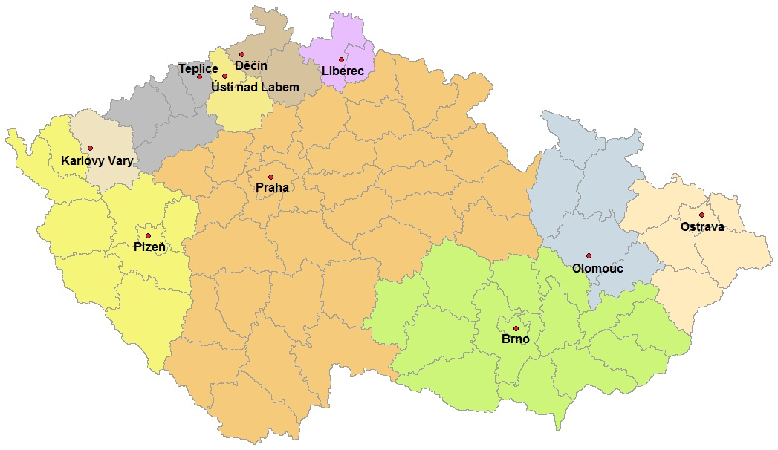
Konfesní mapa ČR
Mapa židovských náboženských obcí

Slide 21
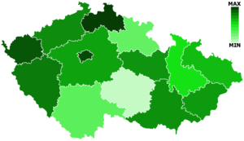
Konfesní mapa ČR
Zastoupení (novo)pohanů

